Slide 1
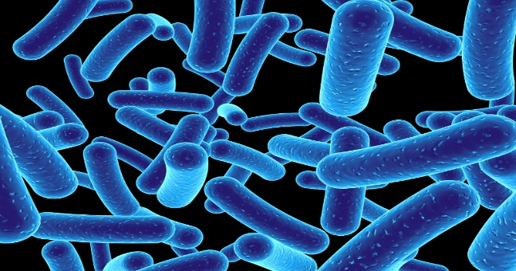
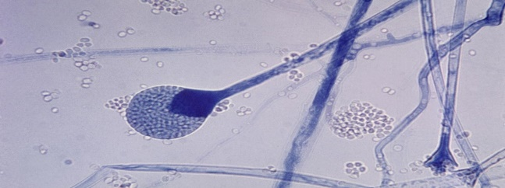
Thema 4. Ordening
Practicum bacteriën en schimmels.
Vul eerst de Vraagstelling, hypothese, werkplan, benodigdheden in.
Kom dan de spullen halen en voer de proef uit.
De delende bacterie
Bacteriën op een hand
Schimmels deel 1 klokhuis
Schimmels deel 2 klokhuis

Slide 2
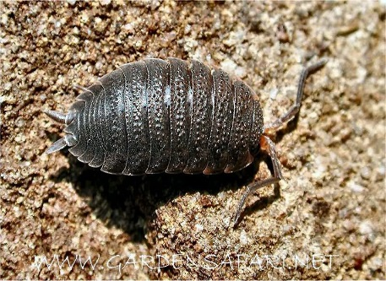
Thema 4. Ordening
Het gedrag van pissebedden.
Je gaat deze les 3 proeven uitvoeren die je
volgens de natuurwetenschappelijke methode gaat uitvoeren en je moet er 3 korte verslagen van maken.
Proef 1. Pissebedden en temperatuur.
Proef 2.Pissebedden en vochtig/droog milieu.
Proef 3. Pissebedden en licht/donker milieu.
Volgorde proeven
Rechts: 3->1->2 Links: 1->3->2
pissebedden

Slide 3
Thema 4. Ordening
VOORBEELD WERKBLAD
RIJK VAN DE BACTERIëN
BLOKINFORMATIE
Bacteriën komen overal voor maar zijn niet met het blote oog te zien. Ze ruimen het afval in de natuur op. Ook kunnen ze nuttig zijn voor mensen ; kijk maar eens naar de voorbeelden op tafel zoals zuurkool (gesneden witte kool), yoghurt en kaas. Helaas veroorzaken sommige bacteriën ook ziekten zoals cholera, longontsteking, tetanus en tuberculose.

Slide 4
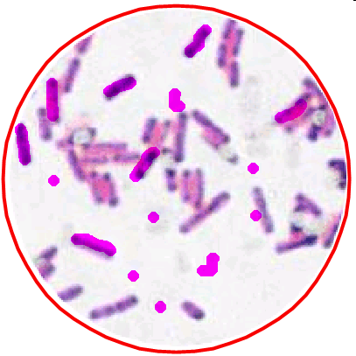
T4. Ordening
OPDRACHT
Je ziet “onder de microscoop” een vergroting van een beetje tandplak.
1. Als je door een microscoop zou kijken, zie je
de afbeelding zoals hiernaast
2. Maak hiervan een tekening in het vak zet
de titel en vergroting erbij (400 x).
Bacteriën van tandplak,
vergroting 400x.

